Slide 1



MATERI PERTEMUAN 5
TEKNIK REAKSI KIMIA I
TEORI KINETIKA & PENGARUH SUHU TERHADAP KECEPATAN REAKSI.
Ir. LUBENA, M.T.
Copyright FTI-UJ

Slide 2
STOIKIOMETRI REAKSI KIMIA
Untuk sebuah reaksi tunggal, hubungan stoikiometrik antar molekul-molekul dalam sistem reaksi dapat disajikan dalam bentuk tabel stoikiometri reaksi.
Untuk reaksi homogen tunggal: aA + bB → cC + dD
Jika zat A dijadikan sebagai basis perhitungan, maka persamaan
diatas dapat dituliskan menjadi:
𝑏
𝑎
𝑐 𝑑
𝑎 𝑎
𝐴 +
𝐵 →
𝐶 + 𝐷
Berdasarkan persamaan (9), terlihat bahwa jika 1 mol A bereaksi (atau terkonversi, atau terkonsumsi), maka hal ini berarti bahwa terdapat b/a mol B yang bereaksi, c/a
mol C yang terbentuk, dan d/a mol D yang terbentuk.

Slide 3
STOIKIOMETRI REAKSI KIMIA
Dengan kata lain:
Kecepatan terkonsumsinya B = b/a kecepatan terkonsumsinya A; atau
𝑏
(−𝑟_{𝐵}) = _{𝑎} (−𝑟_{𝐴})
Kecepatan terbentuknya C = c/a kecepatan terkonsumsinya A; atau
𝑐
(𝑟_{𝐶} ) = _{𝑎} (−𝑟_{𝐴})
Kecepatan terbentuknya D = d/a kecepatan terkonsumsinya A; atau
𝑑
(𝑟_{𝐷}) = _{𝑎} (−𝑟_{𝐴})
Tanda negatif (-) yang dituliskan di depan ri digunakan untuk menyatakan kecepatan terkonsumsinya (atau terurainya, atau berkurangnya) komponen i. Tanda positif (+) digunakan untuk menyatakan kecepatan terbentuknya komponen i.

Slide 4
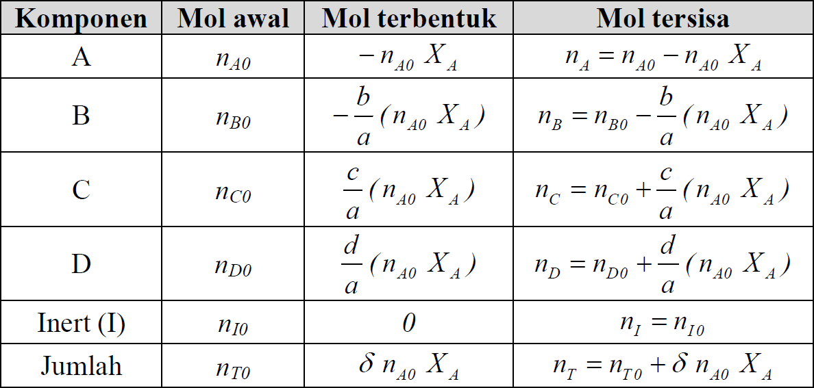
Sistem Batch
Untuk sistem batch, reaksi kimia yang stoikiometrinya dituliskan seperti pada persamaan (8) dapat disusun tabel stoikiometrinya (sesudah tercapai konversi A sebesar XA) sebagai berikut:

Slide 5
FAKTOR-FAKTOR YANG MEMPENGARUHI KECEPATAN REAKSI
Ada 5 faktor yang mempengaruhi kecepatan reaksi yaitu :
Suhu (T).
Komposisi campuran reaksi (C)
Tekanan (P)
Keberadaan katalis atau inhibitor
Parameter-parameter yang berhubungan dengan proses transfer secara fisik (misalnya: kondisi aliran, tingkat pencampuran, parameter-parameter perpindahan massa antarfase, kesetimbangan fase, luas bidang kontak antarfase, parameter-parameter perpindahan panas, dan sebagainya)

Slide 6
FAKTOR-FAKTOR YANG MEMPENGARUHI KECEPATAN REAKSI
Note:
Pada reaksi homogen non-katalitik, hanya faktor (1), (2), dan (3)
yang mempengaruhi kecepatan reaksi.
Pada reaksi katalitik, faktor (4) atau faktor katalis juga berperan
mempengaruhi kecepatan reaksi.
Pada sistem reaksi heterogen (di mana problem yang dihadapi menjadi jauh lebih kompleks dibandingkan dengan sistem reaksi homogen), faktor (5) juga mempengaruhi kecepatan reaksi.

Slide 7
TEORI KINETIKA DAN PENGARUH SUHU TERHADAP KECEPATAN REAKSI
TEORI ARRHENIUS :
Teori Arrhenius menghubungkan laju reaksi dengan suhu dan energi aktivasi. Menurut teori ini, laju reaksi meningkat secara eksponensial dengan peningkatan suhu reaktan saat tumbukan
2. HUKUM TERMODINAMIKA :
Konstanta kesetimbangan suatu reaksi sangat dipengaruhi oleh temperatur secara matematis pengaruh temperatur
3. TEORI TUMBUKAN :
Teori tumbukan menjelaskan bahwa reaksi kimia terjadi ketika molekul-molekul reaktan bertabrakan dengan energi kinetik yang cukup untuk melewati energi aktivasi.

Slide 8
TEORI KINETIKA DAN PENGARUH SUHU TERHADAP KECEPATAN REAKSI
Terdapat dua aspek utama dalam teori tumbukan:
Frekuensi Tumbukan: Jumlah tabrakan antara molekul-molekul reaktan dalam satuan waktu.
Energi Tumbukan: Energi kinetik rata-rata dari molekul-molekul
4. TEORI KEDUDUKAN TRANSISI :
Kecepatan reaksi dan konstanta reaksi dapat juga dihitung berdasarkan teori transisi atau teori molekul teraktifkan atau teori Eyring. Dalam teori ini zat pereaksi atau reaktan menjadi hasil antara yang tidak stabil yang disebut kompleks-kompleks aktivasi ( activited complexes ) dan terurai yang cepat atau spontan menjadi produk, selain itu dianggap juga bahwa kesetimbangan selalu terjadi antara zat pereaksi dan hasil antara pada setiap saat, dan frekuensi peruraian hasil antara untuk semua reaksi adalah sama.

Slide 9
1. Pengaruh Suhu terhadap Hukum Arrhenius
Secara sederhana, pengaruh suhu terhadap sebagian besar reaksi kimia dapat didekati melalui korelasi yang disampaikan oleh Arrhenius, yakni:
𝑘 = 𝐴 𝑒𝑥𝑝(− ^{𝐸𝑎} ) atau K = K_{O} e ^{- E}/_{RT}
𝑅𝑇
Jika pada persamaan diatas diplotkan antara ln K terhadap 1/T maka akan didapat garis lurus
Dimana:
k = konstanta kecepatan reaksi dan T = suhu absolut (⁰K)
A = K_{O} = faktor frekuensi tumbukan reaksi (atau disebut juga faktor pre-eksponensial)
Ea = energi atau tenaga aktivasi reaksi
R = konstanta gas universal (R = 8,314 J/mol.K = 1,987 kal/mol.K
= 82,06 cm3.atm/mol.K)

Slide 10
1. Pengaruh Suhu terhadap Hukum Arrhenius
Berdasarkan persamaan Arrhenius, terlihat bahwa peningkatan
suhu reaksi akan meningkatkan kecepatan reaksi.
Ada sebuah rule of thumb mengenai hal ini, yakni bahwa kecepatan reaksi kimia akan meningkat 2 (dua) kali lipat untuk setiap kenaikan suhu sebesar 10ºC. Namun demikian, rule ini hanya berlaku untuk sebuah kombinasi yang tertentu antara harga Ea dan T.
Contoh:
Untuk reaksi dengan Ea sebesar 53,6 kJ/mol, kecepatan reaksi naik dua kali lipat antara suhu 300-310 K. Untuk reaksi dengan Ea sebesar 147 kJ/mol, kecepatan reaksi naik dua kali lipat antara suhu 500-510 K

Slide 11
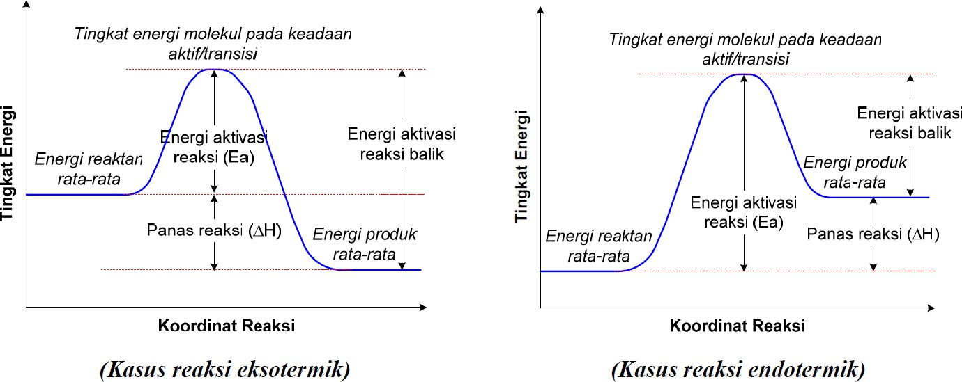
Energi Aktivasi E = Ea
Energi aktivasi adalah : Energi minimum yang diperlukan reaktan agar dapat menjadi produk
Berikut ini merupakan gambaran besarnya energi aktivasi reaksi (Ea) dan panas reaksi (ΔH) (untuk kasus reaksi sederhana yang berlangsung eksotermik dan endotermik)
Pada reaksi endoterm akan dapat berjalan jika ditambahkan sejumlah energi (kalor) ,sebaliknya pada reaksi eksoterm menghasilkan energi atau kalor.
Jadi harga E_{a} pada reaksi eksoterm nilainya lebih kecil dari pada harga E_{a} pada endoterm.

Slide 12
1. Pengaruh Suhu terhadap Hukum Arrhenius
Melalui percobaan di laboratorium, harga Ea sebuah reaksi dapat diketahui dengan melakukan percobaan kinetika reaksi pada berbagai suhu T yang berbeda-beda. Harga Ea dapat dievaluasi melalui penyusunan ulang persamaan Arrhenius menjadi:
𝑙𝑛𝑘 = 𝑙𝑛𝐴 − ^{𝐸𝑎 1}
𝑅 𝑇
dari plot linier antara ln k versus 1/T, maka diperoleh (-Ea/R)
sebagai slope.

Slide 13
1. Pengaruh Suhu terhadap Hukum Arrhenius
Energi aktivitas tergantung pada jeinis zat yang digunakan (reaktan).
Reaksi kimia dengan E_{a} .>> , maka reaksi ini akan berlangsung lambat, karena hanya sebagian kecil tumbukkan-tumbukkan mempunyai energi yang cukup untuk mengatasi energi aktivitas yang dibutuhkan.
Contoh :
Reaksi : O₂ + H₂ pada suhu kamar.
* Reaksi kimia dengan E_{a} << , maka reaksi ini akan berlangsung cepat.
Contoh :
Pada reaksi-reaksi gas pada suhu tinggi., maka :
E_{a} >> maka harga k <
E_{a} << maka harga k >

Slide 14
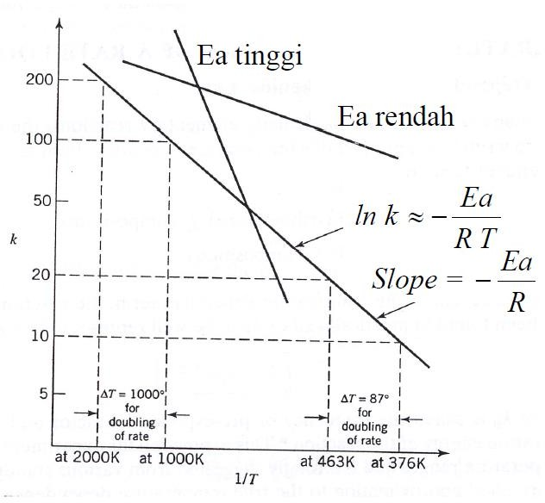
1. Pengaruh Suhu terhadap Hukum Arrhenius
Pada 2 suhu yang berbeda (misal: T1 dan T2), hubungan antara harga k1 (k pada T1) dan k2 (k pada T2), dapat diperoleh dari persamaan Arrhenius, yaitu:
1
1
𝑙𝑛 ^{𝑘1} = − ^{𝐸𝑎} ( − )
𝑘₂ 𝑅 𝑇₁ 𝑇₂
Pengaruh suhu terhadap kecepatan reaksi yang digambarkan tersebut di atas tidak berlaku untuk kasus reaksi-reaksi biokimia (enzimatik) dan reaksi peledakan.

Slide 15
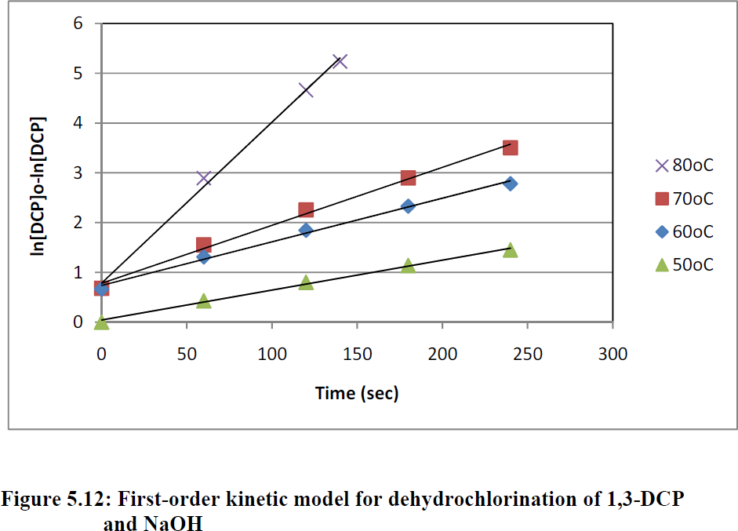

Slide 16
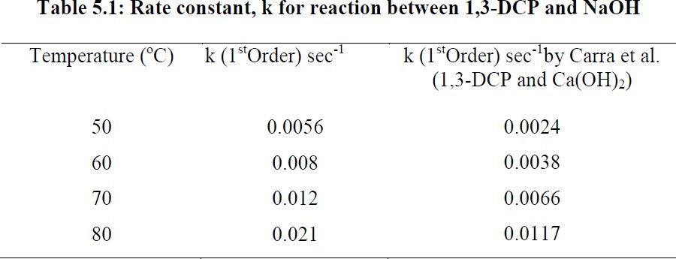
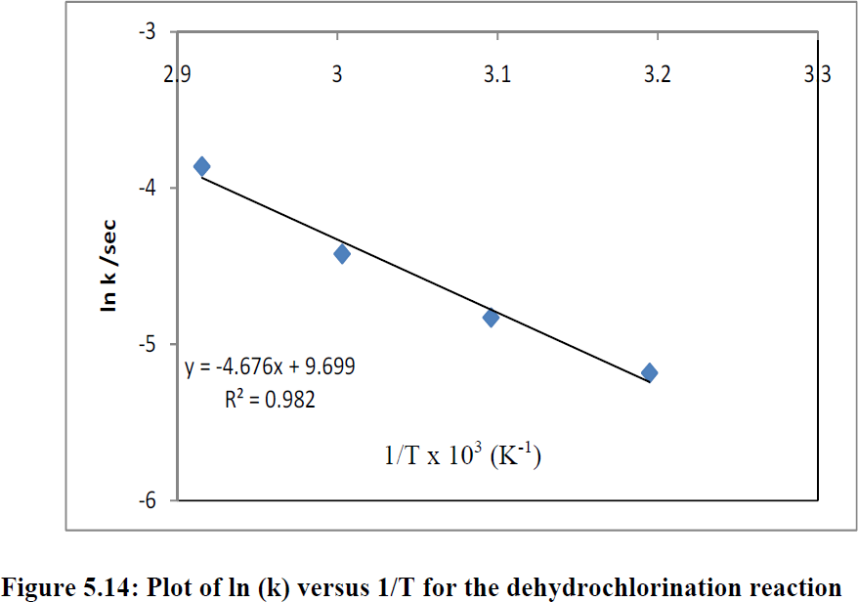


Slide 17
2. Pengaruh Suhu terhadap Hukum Termodinamika
Konstanta kesetimbangan suatu reaksi sangat dipengaruhi oleh temperatur secara matematis pengaruh temperatur pada tekanan konstan dinyatakan oleh persamaan :
- ΔG⁰ = RT ln k dideferensialkan maka akan didapat :
[δ (-ΔG⁰ / T) ] _{p} = R [δ ln K ] . . . . . (1)
δ T δ T
dari hukum termodinamika ke II
[δ (-ΔG⁰ / T) = ΔH⁰ ............. (2) sehingga didapat suatu bentuk
δ T T²
persamaan van’t Hoff [δ ln K ] _{p} = - ΔH⁰ ............ (3)
dT RT²
Persamaan (3) diintegralkan dan dengan ΔH^{b} bukan f (T) maka akan didapat :
ln k T₂ = - ΔH⁰ ( 1 – 1 ) ................ (4)
k T₁ R T₂ T₁

Slide 18
2. Pengaruh Suhu terhadap Hukum Termodinamika
Untuk reaksi :
Eksoterm (ΔH <o ) , kenaikan temperatur akan memperkecil k.
Endoterm (ΔH >o ), kenaikan temperatur akan memperbesar harga k.
Jika ΔH f (T), maka kedalam persamaan (2) harus disubtitusikan persamaan yang menyatakan pengaruh temperatur terhadap perubahan entalpi reaksi yang dinyatakan oleh persamaan diferential.
d(ΔH) = Σ √i C_{pi} ................. (5)
dT ι
√i = kecepatan stoikhiometri reaksi molekul i yang bernilai (-) adalah reaktandan (+) untuk produk.
C_{pi} = kapasitas panas molekul ι dan biasanya dinyatakan dalam f (T) yaitu :
C_{pi} = a_{i} + b_{i} T + c_{i} T² + . . . . . . (6)

Slide 19
2. Pengaruh Suhu terhadap Hukum Termodinamika
Perubahan kapasitas panas campuran reaksi (ΔC_{pi} ) dapat dihitung menurut persamaan :
ΔC_{pi} = Σ √i C_{pi} ............ . . . . (7)
dengan √i adalah koefisien stoikhiometri reaksi molekul i, sehingga persamaan (7) dapat ditulis sebagai berikut :
ΔC_{pi} = Σ _{i} ( a_{i} + b_{i} T + c_{i} T² ) ... . . . (8)
Dengan mensubsitusikan persamaan (8) kedalam persamaan (5) dan mengintegrasikan didapat :
ΔH⁰_{T} = ΔHº + Σ _{i} (Δa T + Δb T² + Δc T³ ) . . . . . . . (9)
2 3
dengan ΔHº = konstanta integrasi dan karena ΔH_{T} º sebagai f (T) seperti pada persamaan (9) maka persamaan (3) dapat diintegrasikan dengan mudah.

Slide 20
2. Pengaruh Suhu terhadap Hukum Termodinamika
d ln k = ΔHº dT
RT²
= ( ΔHº +Δa + Δb + ΔcT ) dT
RT² RT 2R 3R
Persamaan diatas diintegralkan akan menghasilkan :
ln k = -ΔHº +Δa ln T + Δb T + Δc T² - c
R.T² R 2R 6R
Δa ; Δb ; Δc biasanya dapat diperoleh diliteratur , sedangkan ΔHº dan c , merupakan suatu konstanta yang dapat dihitung mnggunakan persamaan tersebut

Slide 21
3. TEORI TUMBUKAN
Tumbukkan yang dibutuhkan untuk melakukan kerja penyusunan ikatan kimia akan dapat menghasilkan suatu reaksi kimia. Agar tumbukkan tersebut terjadi maka kedua reaktan A dan B harus memiliki kecepatan yang cukup. Pengertian dasar inilah yang digunakan oleh Lewis dan Polanyi (1920) untuk menyusun teori kinetika reaksi yang kemudian terkenal dengan sebutan teori tumbukkan. Untuk menyusun teori ini dianggap bahwa molekul berbentuk bola keras dan gas merupakan gas ideal.
Jumlah tumbukan yang terjadi dalam ruang sebesar 1 cm³ dalam satu detik adalah :
Z_{AB} = C_{A} C_{B} d²_{AB} ( 8 π RT M_{A} + M_{B} )^{1/2} . . . . . . (1)
M_{A} M_{B}
dimana :
Z*-_{B} = jumlah tumbukan antara A dan B
C_{A} & C_{B} = merupakan konsentrasi A dan B
d_{AB} = diameter rata-rata molekul A dan B, yang dapat dihitung dari hubungan :
d_{AB} = d_{A} + d_{B}
2
M_{A} dan M_{B} merupakan BM/Mr A dan B
R = konstanta gas yang besarnya sama dengan hasil kali antara konstanta Boptzman (K_{B}) dan bilangan Avoqadro (N_{o}) = 6,02 x 10²³
R = K_{B} x N_{O}

Slide 22
3. TEORI TUMBUKAN
Tidak semua tumbukan dapat menghasilkan reaksi, fraksi tumbukan (ƒ) yang dapat mengakumulasikan energi sebesar E menurut teori kinetik adalah :
ƒ = e^{- E}/ RT
Jika E adalah energi minimum yang dibutuhkan agar tumbukan dapat menghasilkan reaksi, maka persamaan laju reaksi di bawah ini dapat ditulis sebagai berikut.
- r_{A} = k C_{A} C_{B}
- r_{A} = z _{AB} e^{- E}/RT C_{A} C_{B}
= d²_{AB} (8π RT M_{A} + M_{B})^{1/2} e^{-E}/RT C_{A} C_{B}
M_{A} - M_{B}
Sehingga : A e^{-E}/RT = = d²_{AB} (8π RT M_{A} + M_{B})^{1/2} e^{-E}/RT
M_{A} - M_{B}
Dari persamaan diatas ternyata ketergantungan konstanta kecepatan reaksi pada suhu dapat dinyatakan sebagai berikut :
K ~ T ^{½} e^{-E} / RT.

Slide 23
4. TEORI KEADAAN TRANSISI ATAU MOLEKUL TERAKTIFKAN
Kecepatan reaksi dan konstanta reaksi dapat juga dihitung berdasarkan teori transisi atau teori molekul teraktifkan atau teori Eyring. Dalam teori ini zat pereaksi atau reaktan menjadi hasil antara yang tidak stabil yang disebut kompleks-kompleks aktivasi ( activited complexes ) dan terurai yang cepat atau spontan menjadi produk, selain itu dianggap juga bahwa kesetimbangan selalu terjadi antara zat pereaksi dan hasil antara pada setiap saat, dan frekuensi peruraian hasil antara untuk semua reaksi adalah sama.
Frekuensi peruaraian (υ) hasil antara atau intermediate dapat dihitung dengan persamaan sebagai berikut:
Υ = K_{B} T . . . . . . (1)
h
dimana :
K_{B} = Konstanta Boltzman = 1,38 10¹⁶
H = Konstanta Planck = 6,6310⁻²⁷ energi detik.

Slide 24
4. TEORI KEADAAN TRANSISI ATAU MOLEKUL TERAKTIFKAN
Untuk reaksi elementary reversibel yaitu :
k₁
A + B ↔ AB . . .. . . . . . (2)
k₂
maka dapat diuraikan berdasarkan teori transisi sebagain berikut :
A + B ↔ AB* → AB
maka:
K_{c}* = k₃ = (AB* ) . . . . (3)
k₄ (A)(B)
K₅ = υ = K_{B} T . . . . . . (4)
h
Sehingga kecepatan reaksi kekanan dapat ditulis sebagai berikut :
r_{AB} = {konsentrasi hasil antara} {konstanta frekuensi hasil antara}

Slide 25
4. TEORI KEADAAN TRANSISI ATAU MOLEKUL TERAKTIFKAN
r_{AB} = υ (AB^{x} ) = K_{B}T [AB^{x} ] = K_{B}T K_{c}* C_{A} C_{B} . . . . (5)
h h
k*c dapat dinyatakan sebagai energi standar bebas = G^{x}
sehingga :
ΔG^{x} = ΔH ^{x} - TΔS ^{x} = - RT ln K_{c}*
atau : K_{c}* = e ^{- ΔGx/RT} = e ^{(ΔHx/RT} - ^{ΔSx/R)} ..... . . (6)
Sehingga kecepatan reaksi r_{AB} kekanan menjadi :
r_{AB} = K_{B} T e ^{ΔSx}/^{R} e^{-ΔH 8/RT} C_{A} C_{B} . . . . . (7)
h
Sedangkan :
r_{AB} = K C_{A} C_{B} . . . . . . (8)
Jika persamaan (7) dibandingkan dengan persamaan (8) maka didapat :
K = [K_{B} T] [ e ^{ΔSx/R} ] [ e ^{- ΔH/RT}] . . . . . (9)
h

Slide 26
4. TEORI KEADAAN TRANSISI ATAU MOLEKUL TERAKTIFKAN
Menurut termodinamika perubahan suhu terhadap ΔS^{x} dan ΔH^{x} sangat lambat, suku sebelah kanan persamaan (8) menunjukkan bahwa (e^{ΔSx/R}) tidak begitu sensitif terhadap suhu.
Jadi k dapat ditulis sebagai berikut :
K α T e ^{- ΔHx/RT} . . . . . . . . (10)
Untuk reaksi kekanan maupun kekiri pada persamaan (2) harga pendekatan k₁ dan k₂ dapat ditulis :
k₁ α T e ^{-ΔHx1/RT} . . . . . . . . (11)
k₂ α T e ^{-ΔHx1/RT} . . . . . . . (12)
dengan ΔH = ΔH^{x}₁ - ΔH^{x}₂ . . . . . . (13)
Hubungan antara ΔH^{X} dan T menurut Levenspicl adalah sebagai berikut :
Untuk cair dan padat : E = ΔH^{x} - RT . . . . . (14)
Untuk gas : E = ΔH^{x} - (molekularitas –1) RT

Slide 27
4. TEORI KEADAAN TRANSISI ATAU MOLEKUL TERAKTIFKAN
Terlihat bahwa perbedaan antara E dan ΔH^{x} sangat kecil, sehingga harga ΔH = E, maka persamaan untuk harga k dapat ditulis :
K α T e ⁻ ^{E/RT} . . . . . . . . (15)
Secara umum harga k dapat ditulis :
K α T e ⁻ ^{E/RT} . . . . . . . . (16)
atau:
K = k¹_{o} T m e ⁻ ^{E/RT} . . . . . . . . (17)
dimana harga m : o ≤ m ≤1
Menurut Levenspiel m dapat mempunyai harga 3 atau4 dari persamaan (16) terlihat bahwa e ^{- E/RT} lebih sensitif terhadap suhu dibandingkan dengan T^{m} sehingga persamaan (16) dapat ditulis sebagai berikut :
K = k_{o} e ⁻ ^{E/RT}
Persamaan (17) dapat ditulis dalam bentuk logaritmik sebagai berikut :
ln k -= ln k¹_{o} + m ln T – E . . . . (18)
RT

Slide 28
4. TEORI KEADAAN TRANSISI ATAU MOLEKUL TERAKTIFKAN
Jika persamaan (18) dideferensialkan terhadap T didapat :
d(ln k) = m + E = m R T + E . . . . (19)
dt T R T² RT²
atau: K α e ⁻ ^{E/RT}
Dari persamaan ini menunjukkan bahwa hukum Arrhenius merupakan pendekatan yang cukup baik mengenai pengaruh suhu terhadap k baik pada teori transisi maupun tumbukkan.

Slide 29
Soal Tugas Modul 5
Faktor frekuensi pada dissosiasi dimer siklopentadien dalam fase gas adalah = 1,3 10¹³ detik ^{–1} dan tenaga aktivasinya = 35 k Calori / gr mol; reaksinya :
D → 2 M , hitunglah :
Entropi aktivasi (ΔS* )
Konstanta Kecepatan reaksi pada t = 100 ⁰ C
Kecepatan reaksi pada t = 100⁰ C dan P = 2 atm.
2. Moelwyn – Hughes telah mendapatkan data untuk persamaan reaksi dibawah ini sebagai berikut :
N₂O₅ → N₂O₄ + ½ O₂
Suhu, T ⁰ K | k ( detik )
288,1 | 1,04 10⁻⁵
298,1 | 3,38 10⁻⁵
313,1 | 2,47 10⁻⁴
323,1 | 7,59 10⁻⁴
338,1 | 4,87 10⁻³
Tentukan harga factor frekuensi (ko)
Tentukan energi aktivasi ( E )

Slide 30
Soal Tugas Modul 5
3. Hubungan antara k dengan t pada reaksi A → B + C seperti pada tabel dibawah ini :
t ( ⁰ C ) 229 330 354 378,5 383
k (cc/grmol detik) 532 755 1700 4030 5030
Hitunglah :
Tenaga aktivasi ( E ) pada persamaan Arrhenius
Frekuensi faktor (ko)
Perubahan entalpi (ΔH⁰) dan entropi (ΔS* ) pada pembentukan kompleks yang aktif .
Untuk menyelesaikan a dan b gunakan metode grafik dari least square.

Slide 31

TERIMA KASIH
Copyright FTI-UJ

